Slide 1

Encontro DE PROFESSORES DA Categoria “o”
Diagnóstico sobre a situação dos professores “Categoria O” da rede de ensino básico paulista
12 de agosto de 2017
Sede Central da APEOESP

Slide 2
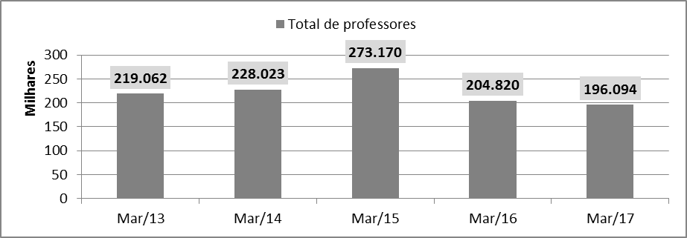
Perfil dos professores
Em março de 2017, a rede pública de ensino básico contava com 196.094 professores. Esse número corresponde à redução de 8.726 professores na comparação com o mesmo mês do ano passado - 4,3%.
GRÁFICO - Quantidade de vínculos ativos de professores do ensino básico da rede pública paulista – mar/2013-mar/2017
Fonte: Coordenadoria de Gestão de Recursos Humanos (CGRH) da Secretaria da Educação (SEE).
Elaboração: DIEESE - Subseção APEOESP.

Slide 3
Perfil dos professores
Existem 41.937 vínculos de professores de educação básica I (PEB I), sendo que quase 57,5% possuem vínculos não-efetivos (24.139).
Existem 154.129 vínculos de professores de educação básica II (PEB II), sendo 42.175 não-efetivos, equivalente a 27,3%.
Em março de 2017, o total de professores não-efetivos foi de 66.314, equivalente a 34% do total de vínculos ativos na rede.
GRÁFICO - Quantidade de vínculos efetivos e não-efetivos de professores do ensino básico da rede pública paulista – mar/2017
Fonte: Coordenadoria de Gestão de Recursos Humanos (CGRH) da Secretaria da Educação (SEE).
Elaboração: DIEESE - Subseção APEOESP.

Slide 4
Categoria “O”
Ocupantes de função-atividade (OFA), incluindo a Categoria F, Categoria L e Categoria O.
As maiores reduções do número de professores OFA foram observadas no número de vínculos de professores categoria “O” que passou de 26.684 em março de 2016 para 21.403 em março de 2017, queda de 19,8%.
57% (12.183) dos professores Categoria O atuam no interior paulista.
O comportamento do total dos vínculos mostra que o leve aumento de 0,5% (+583) de professores com vínculo efetivo nos últimos doze meses não corresponde ao corte expressivo de vínculos de professores não-efetivos no mesmo período.
Nesse sentido, a redução do número de professores não-efetivos sem a devida reposição de professores efetivos para cobrir a mesma demanda pode indicar a ocorrência de fechamento de salas de aula.
Fonte: Coordenadoria de Gestão de Recursos Humanos (CGRH) da Secretaria da Educação (SEE).
Elaboração: DIEESE - Subseção APEOESP.

Slide 5
Categoria “O”
Existem 196.094 professores na rede, segundo dados de março de 2017.
Desse número, 21.403 são Categoria O (10,9%) e 44.714 (22,8%) são categoria F.
Fonte: Coordenadoria de Gestão de Recursos Humanos (CGRH) da Secretaria da Educação (SEE).
Elaboração: DIEESE - Subseção APEOESP.

Slide 6
Categoria “O”
A análise sobre os vínculos temporários que englobam várias nomenclaturas (Lei 500/74; LC 1.093/2009) permite observar uma trajetória que oscila entre picos e quedas na contratação de professores categoria O.
Isso mostra que a relação de trabalho desses profissionais é instável e também muito insegura do ponto de vista da impermanência no emprego. A trajetória do professor Categoria O não é linear.
No caso dos professores categoria F, há uma tendência de queda a partir do comportamento do número de vínculos que tem apresentado redução contínua na série analisada, passando de 61.859 em mar/13 para 44.714 em mar/17 (-29,5%).
Fonte: Coordenadoria de Gestão de Recursos Humanos (CGRH) da Secretaria da Educação (SEE).
Elaboração: DIEESE - Subseção APEOESP.

Slide 7
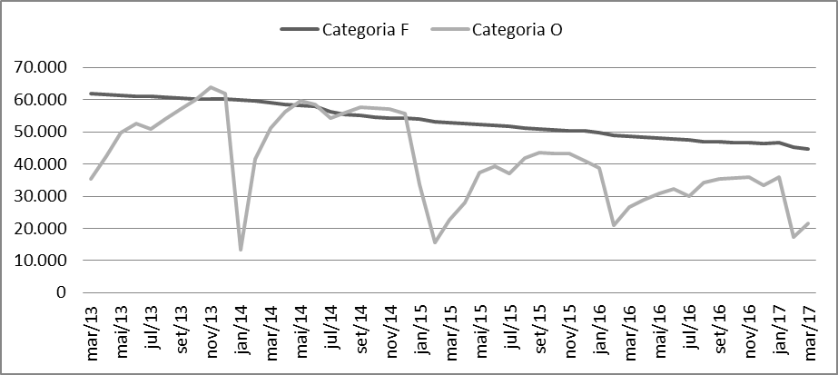
Categoria “O”
Evolução mensal do número de professores temporários do ensino básico da rede pública paulista segundo o vínculo funcional – mar/2013-mar/2017
Fonte: Coordenadoria de Gestão de Recursos Humanos (CGRH) da Secretaria da Educação (SEE).
Elaboração: DIEESE - Subseção APEOESP.

Slide 8
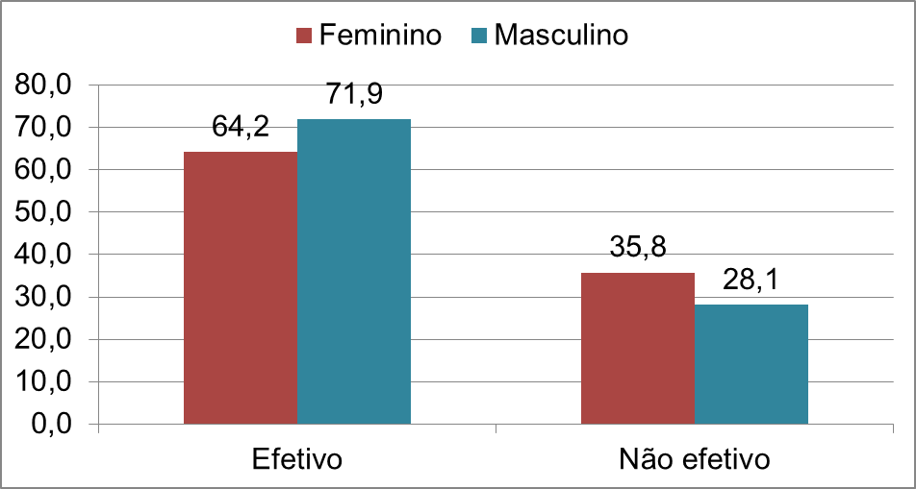
Vínculos não-efetivos e a questão de gênero
Mesmo representando a maioria dos vínculos da rede (76%), as professoras respondem pela minoria dos vínculos efetivos.
Essa característica mostra que a condição das professoras com vínculos não-efetivos é muitas vezes determinada por condições sociais e culturais, e que atingem, principalmente, as mulheres.
Fonte: Coordenadoria de Gestão de Recursos Humanos (CGRH) da Secretaria da Educação (SEE).
Elaboração: DIEESE - Subseção APEOESP.
Notes:
A ampliação desse tipo de contrato impõe uma “subutilização da força de trabalho”, muitas vezes determinada por condições sociais e culturais, e atinge, principalmente, jovens e mulheres. Dados da Pesquisa de Emprego e Desemprego (PED – SEADE/DIEESE, 2016) indicam que, nas Regiões Metropolitanas pesquisadas, a jornada semanal de até 30 horas atinge, em média, 20% das mulheres ocupadas e menos de 10% dos homens ocupados. A maior participação de mulheres em jornadas parciais remete ao viés de gênero e às jornadas das áreas de educação, saúde, serviços sociais, emprego doméstico, etc.

Slide 9
Baixos salários e direitos reduzidos
Categoria “O” não tem jornada de trabalho definida, ficando na dependência da obtenção de aulas livres (o que pode resultar em baixíssimos salários).
O último reajuste de 7% concedido para toda a categoria ocorreu em julho de 2014. Com a ausência de correção salarial, as perdas sobre a remuneração dos profissionais do magistério acumulam 22,96%, entre ago./14 e jul./17, segundo o INPC-IBGE.
Em termos nominais, o salário atual do PEB I (30h) definido em R$ 1.565,19 desvalorizou R$ 356,86 em relação à inflação. Já o salário do PEB II (30h) que vale R$ 1.811,91 desvalorizou R$ 413,12.

Slide 10
Desvalorização salarial PEB I e II
Fonte: Governo Federal e Secretaria da Educação do Estado de São Paulo.
Elaboração: Dieese/Subseção APEOESP

Slide 11
Flexibilização dos contratos e direitos reduzidos
Contratos parciais e os temporários são formas de emprego que estão mais desprotegidas socialmente.
Os(as) professores(as) submetidas ao contrato temporário já são restringidos de direitos:
Casamento – até dois dias consecutivos
Falecimento de pais, irmãos, cônjuge, companheiro ou filhos – até dois dias consecutivos
Abonadas – duas durante o ano, desde que apenas uma por mês
Justificadas – três durante o ano, desde que apenas uma por mês
Injustificada – apenas uma durante o ano.
As professoras categoria “O” grávidas têm direito apenas 4 meses de licença maternidade.

Slide 12
OBRIGADA!
Contatos DIEESE – Subseção APEOESP
Thamires thamires@dieese.org.br
Thiago Soares thiagosoares@dieese.org.br

Slide 13
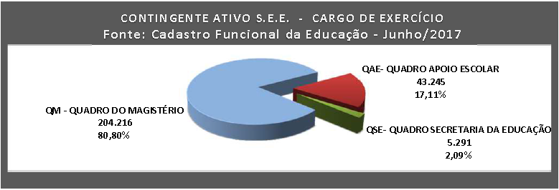
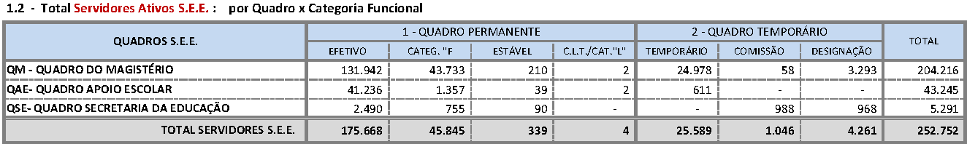
CONTINGENTE ATIVO (Inclui Afastados/em Licença) Vigência: JUNHO/2017
ANEXO I

Slide 14
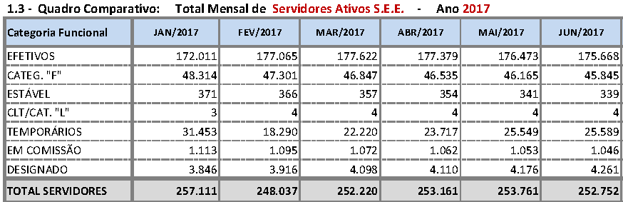
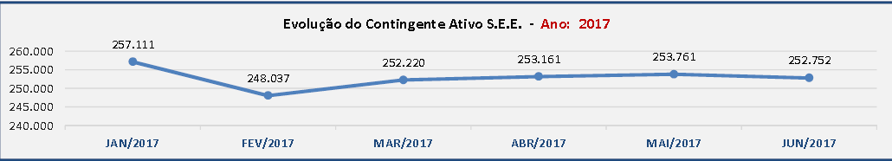
CONTINGENTE ATIVO (Inclui Afastados/em Licença) Vigência: JUNHO/2017
ANEXO II

